Slide 2
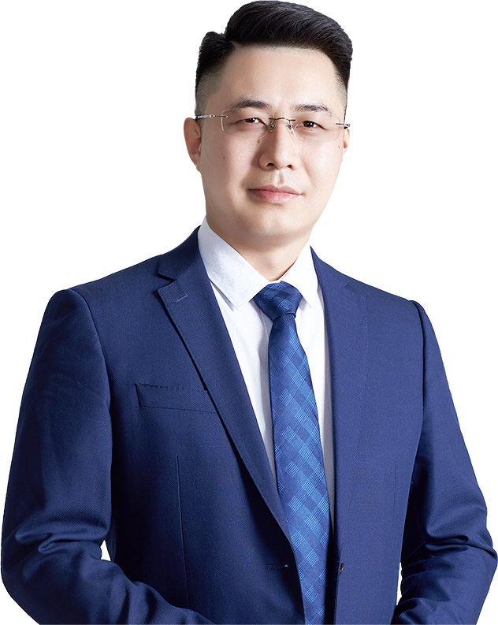
行稳致远
稳中求进
杨春虎 | 执业编号:A1120619100003
·
经传多赢投研总监，软件产品架构师。
·
北京大学金融系毕业,从业十余年,坚持以资金推动论为研究核心，形成了以机构思路选股，游资思路跟踪的稳健投资模型。独创双龙战法，机构分析战法等软件经典战法，深受广大用户的喜爱。
股市有风险·投资需谨慎

Slide 3
第一章
内外共振，稳中求进
第二章
跟随政策，顺应市场
第三章
关注业绩，跟随主力
第四章
追踪资金，顺势而为

Slide 4
PART 01
内外共振，稳中求进

Slide 5
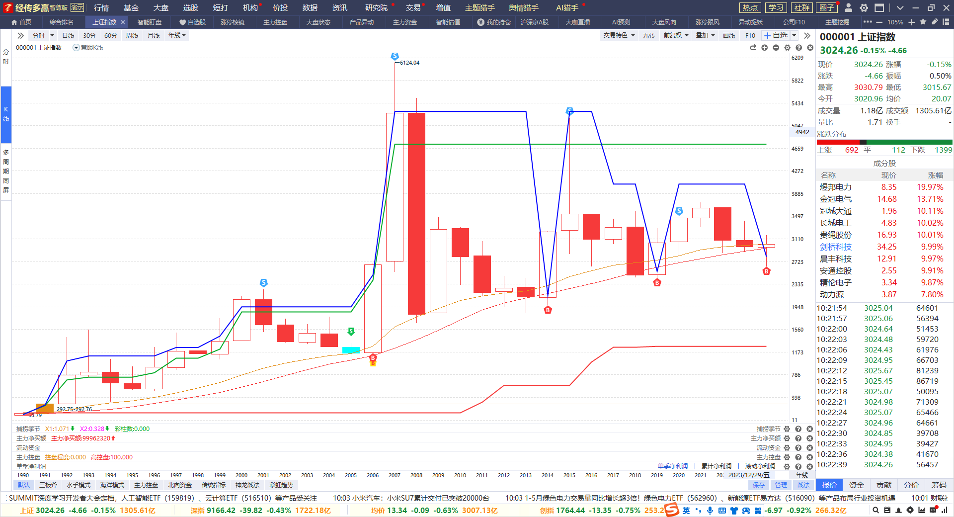
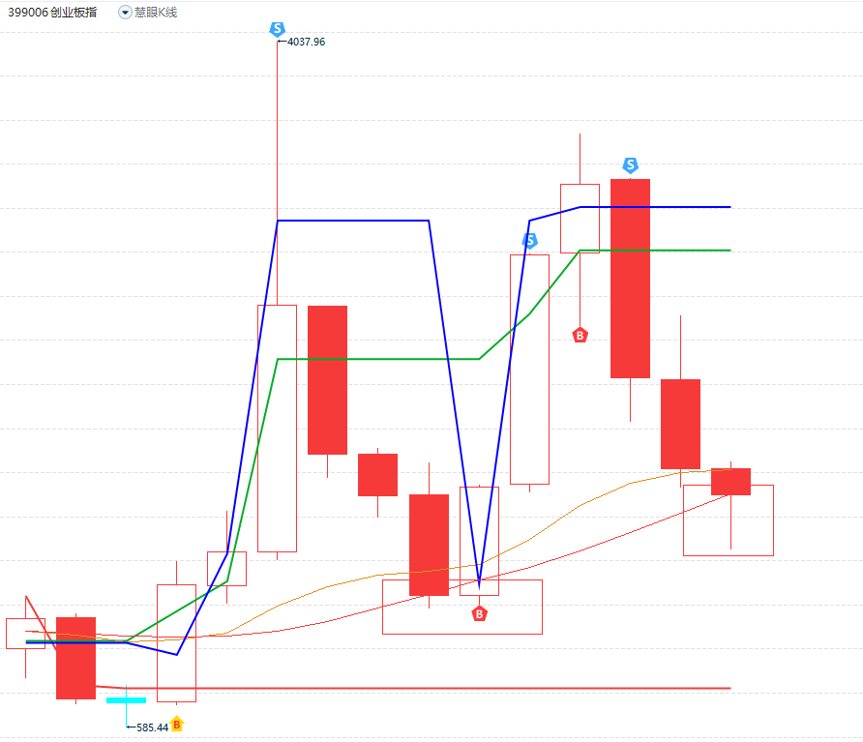
市场的价值
多指数年线调整末端，上证指数年线B点的机会
创业板指年线三连阴，投资机会明显
经传多赢投研总监 :杨春虎丨执业编号:A1120619100003 风险提示:观点基于软件数据和理论模型分析，仅供参考，不构成买卖建议，股市有风险，投资需谨慎

Slide 6
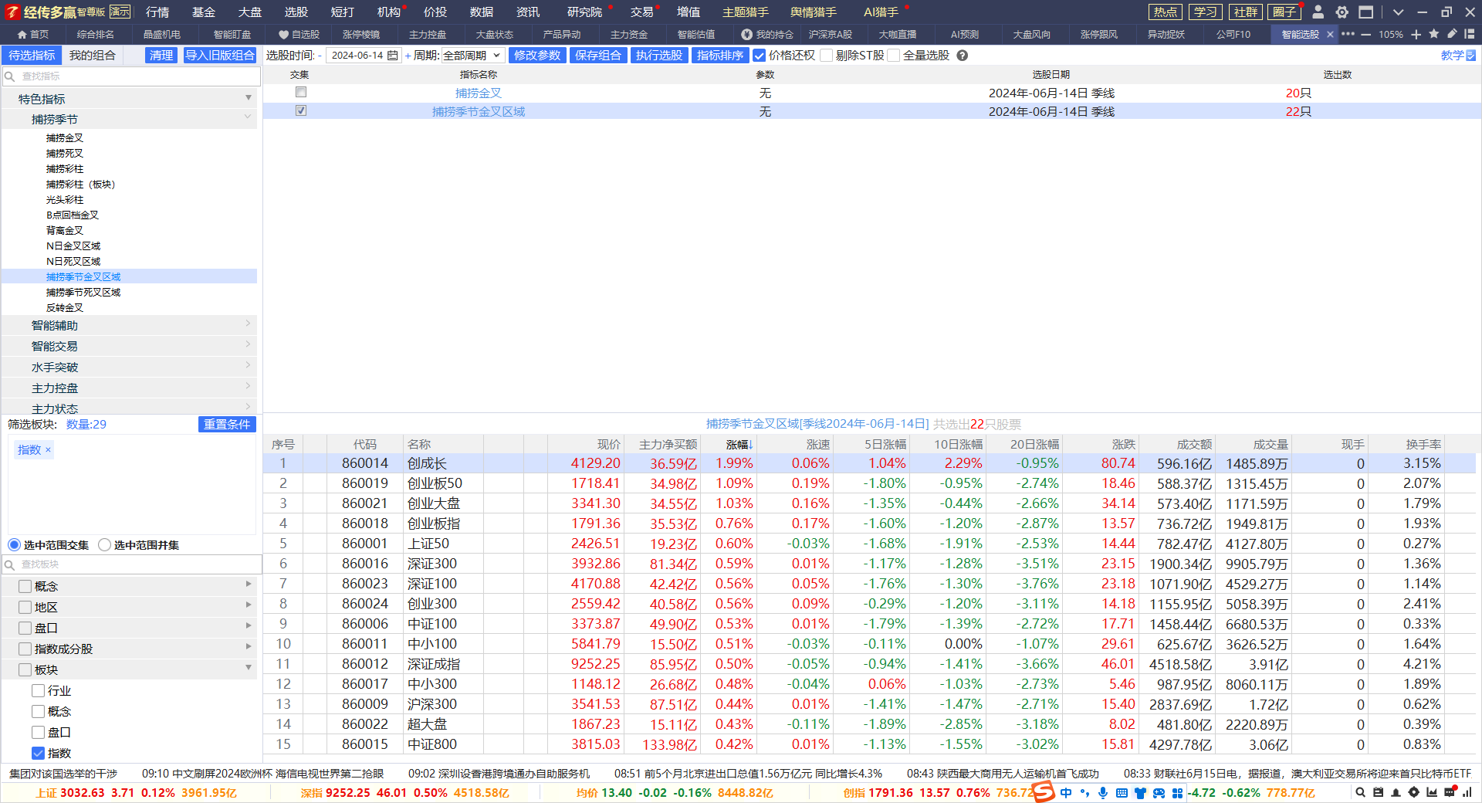
多指数的周期
22个指数季线金叉区域，季线金叉，开启季度投资机会
少部分指数的投资机会
经传多赢投研总监 :杨春虎丨执业编号:A1120619100003 风险提示:观点基于软件数据和理论模型分析，仅供参考，不构成买卖建议，股市有风险，投资需谨慎

Slide 7
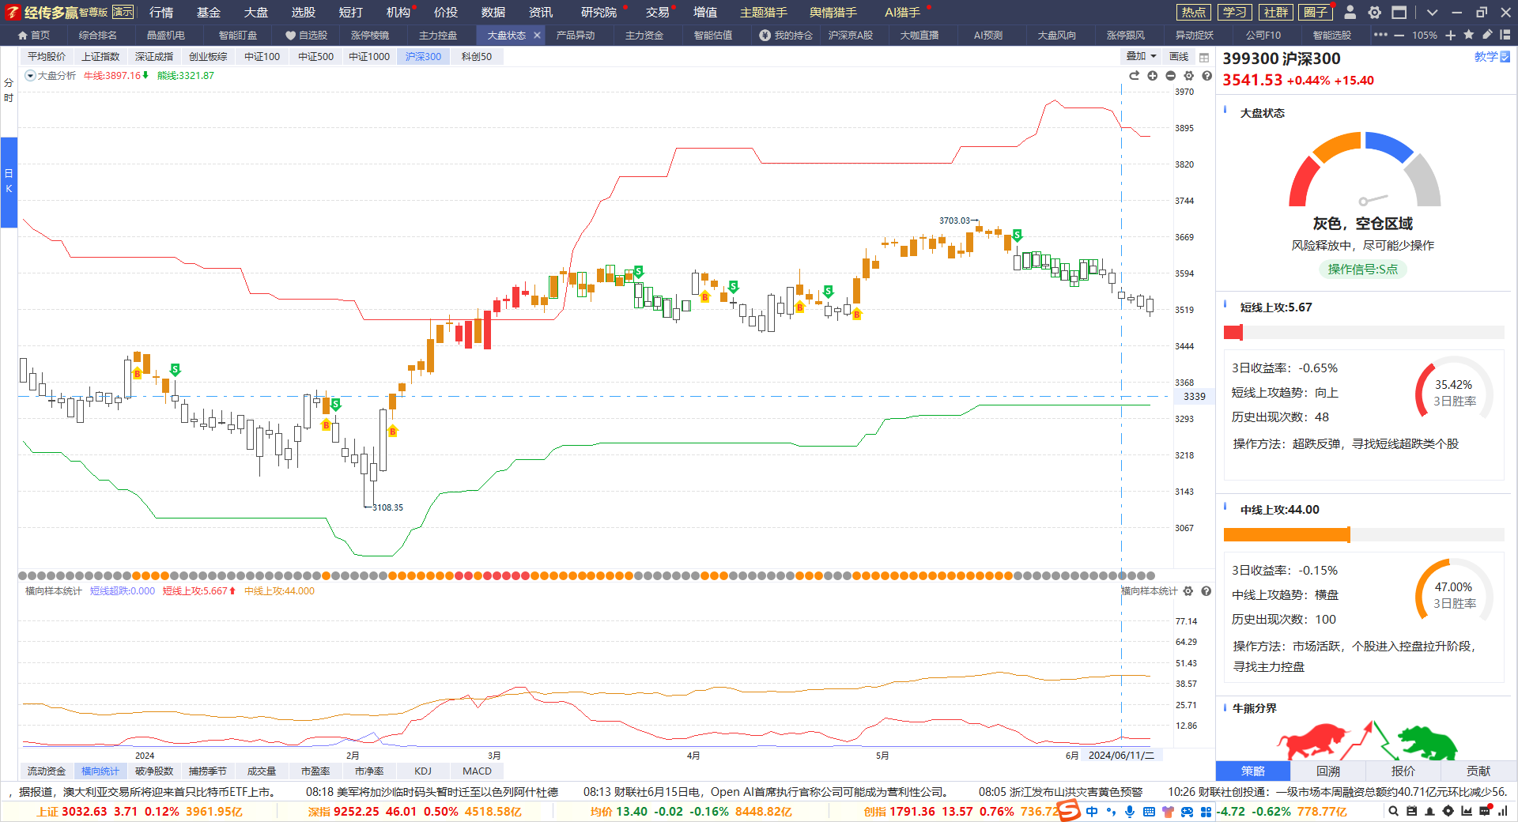
市场的两极分化
短线资金关注短线上攻，稳健资金关注中线上攻
政策引导，中期稳健，资金背离，调整就是机会，参照4月
经传多赢投研总监 :杨春虎丨执业编号:A1120619100003 风险提示:观点基于软件数据和理论模型分析，仅供参考，不构成买卖建议，股市有风险，投资需谨慎

Slide 8
PART 02
跟随政策，顺应市场

Slide 9
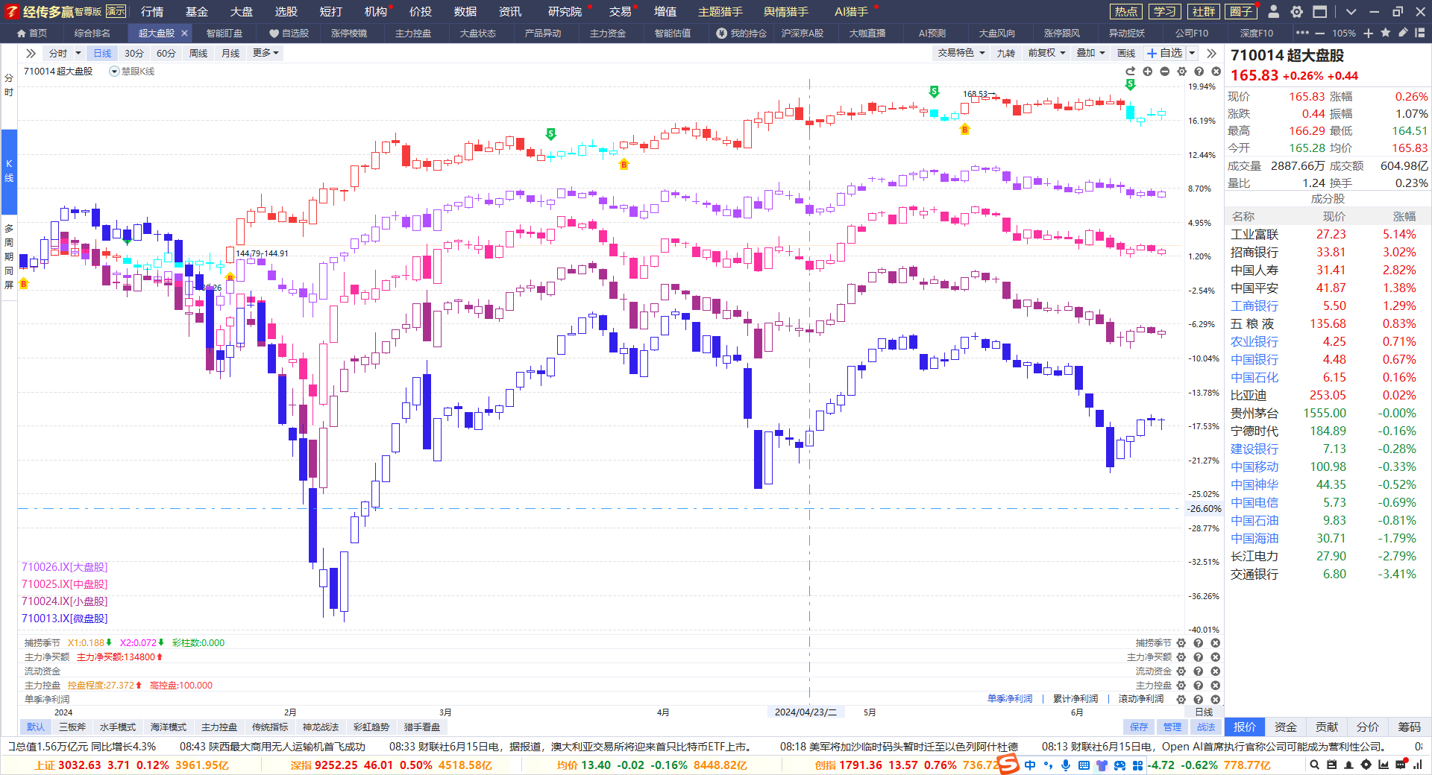
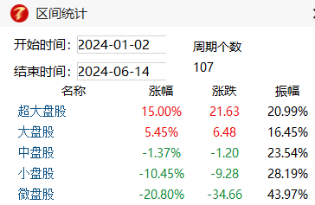
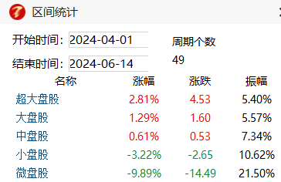
风格分化，大盘主导
2024年超大盘，大盘股引领市场，微盘股，小盘股持续领跌
涨幅与振幅差距小，适合大趋势跟踪，涨幅与振幅差距大，只能波段
经传多赢投研总监 :杨春虎丨执业编号:A1120619100003 风险提示:观点基于软件数据和理论模型分析，仅供参考，不构成买卖建议，股市有风险，投资需谨慎

Slide 10
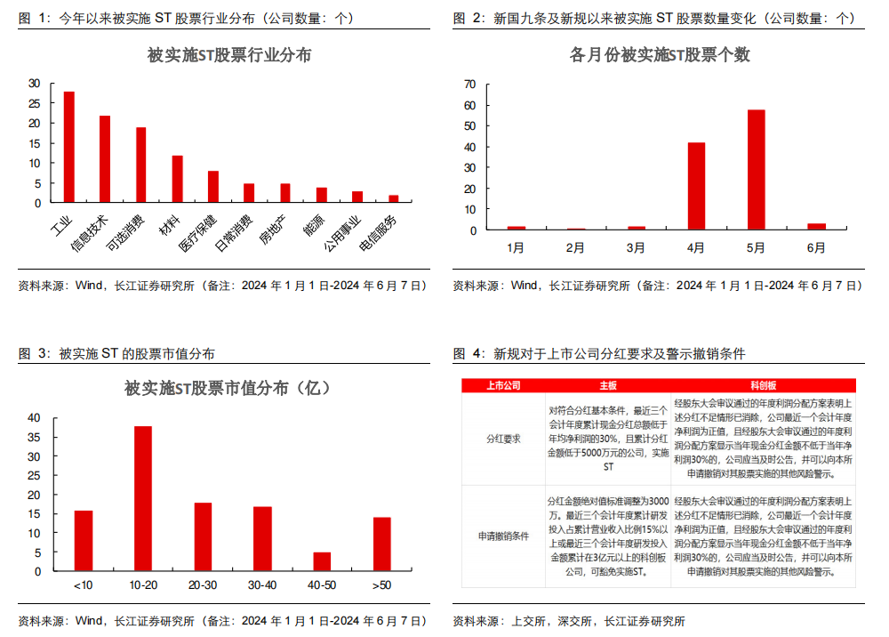
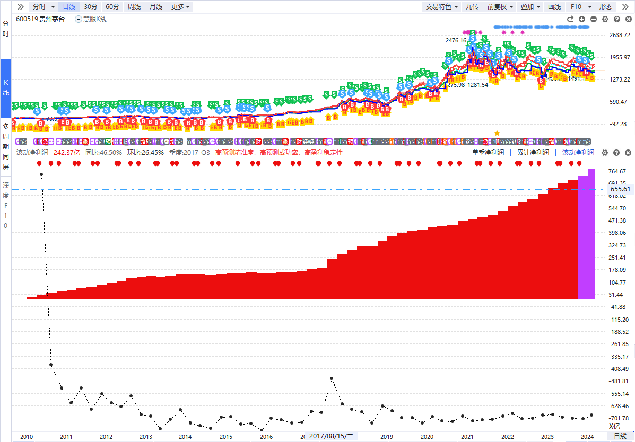
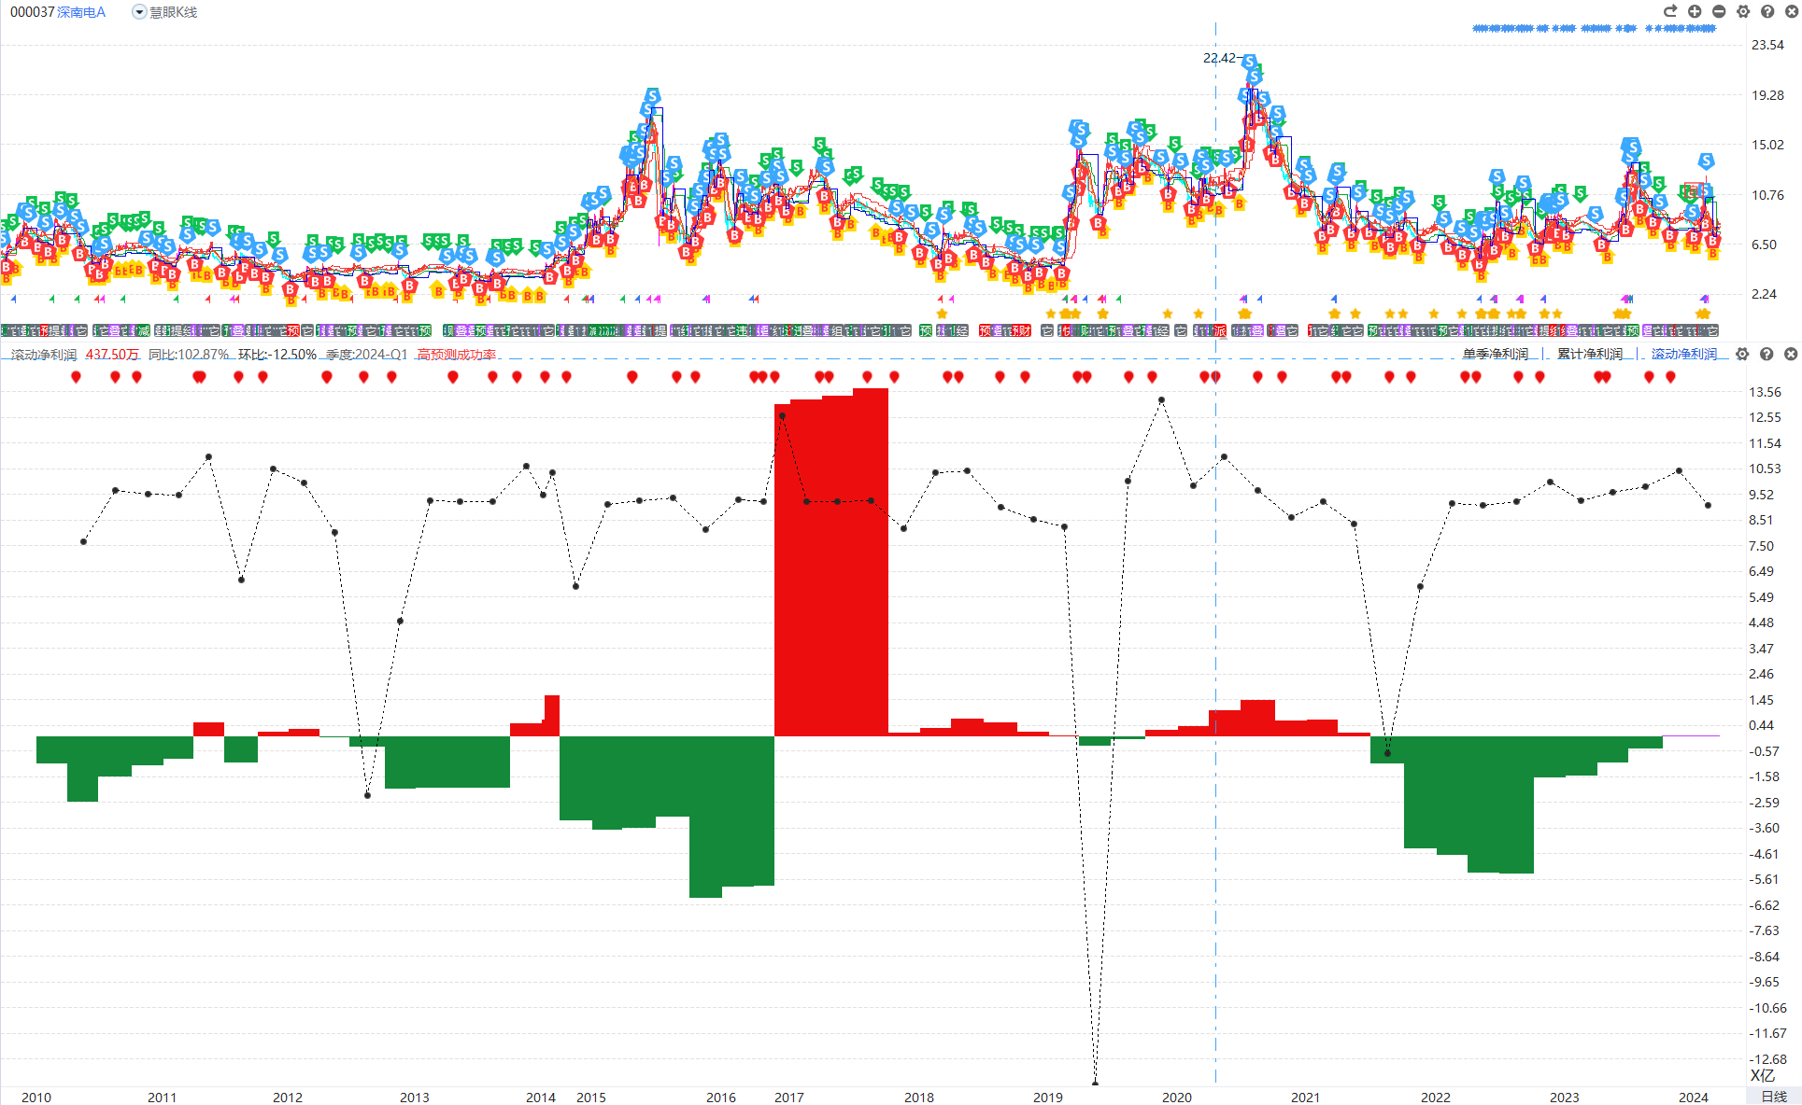
二季度缩量的背后
4-5月大量ST，以及各种问询函等，小盘股打假故事，
游资情绪低迷，市场缩量，短线情绪低迷
经传多赢投研总监 :杨春虎丨执业编号:A1120619100003 风险提示:观点基于软件数据和理论模型分析，仅供参考，不构成买卖建议，股市有风险，投资需谨慎

Slide 11
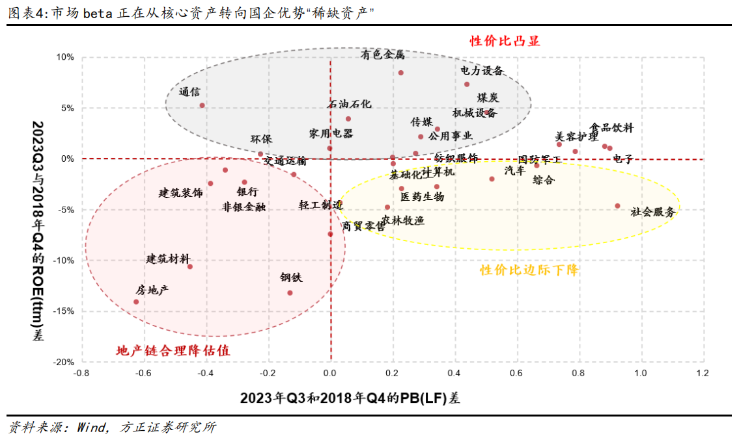
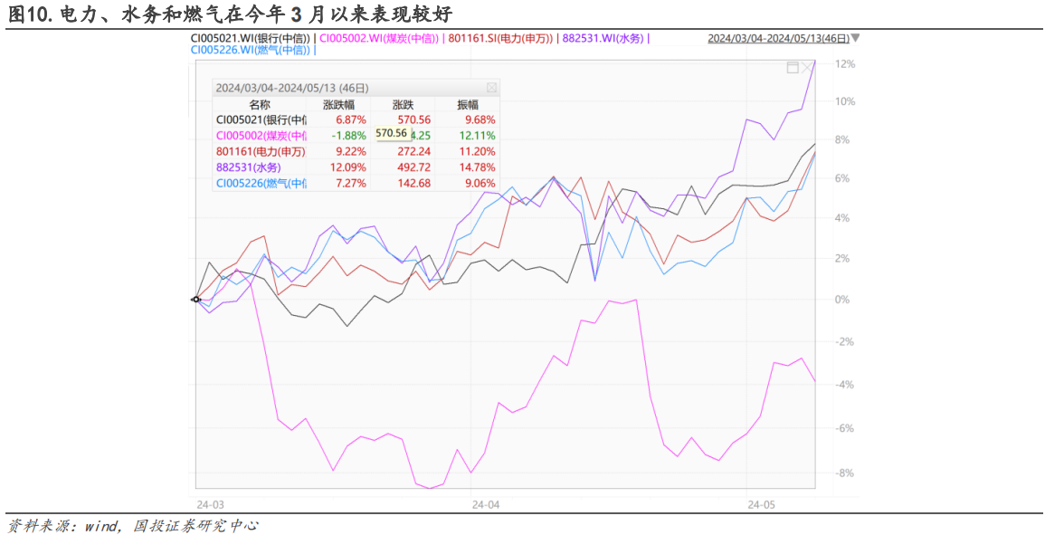
稀缺为主，大盘为王
发展到安全
行政垄断+特许经营成为A股的稀缺资产
稀缺资产集中于：石油，有色，电力，煤炭，通信，
公共事业等稀缺龙头
高股息，低估值龙头品种不断被资金持续关注
电力设备，通信，公用事业，钢铁等补涨需求
经传多赢投研总监 :杨春虎丨执业编号:A1120619100003 风险提示:观点基于软件数据和理论模型分析，仅供参考，不构成买卖建议，股市有风险，投资需谨慎

Slide 12
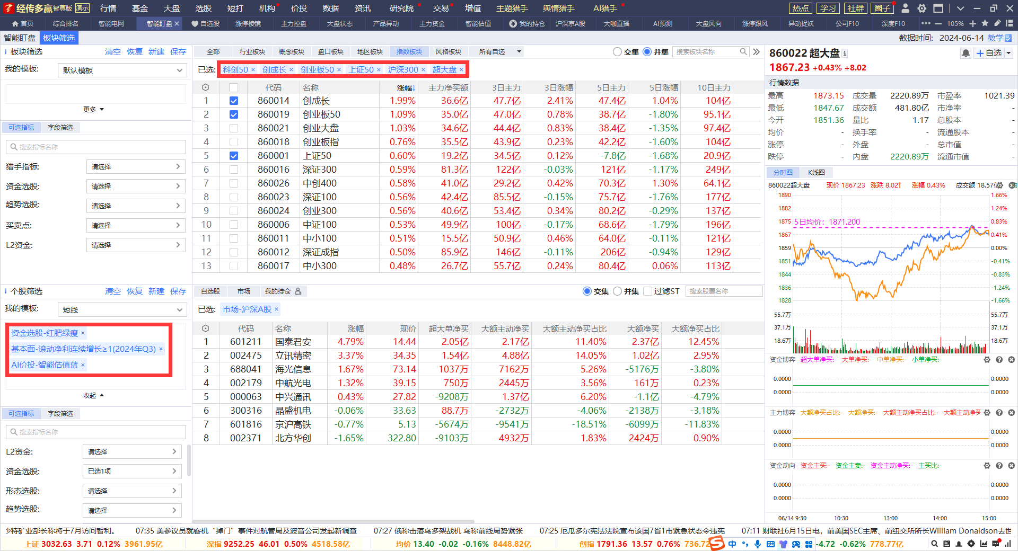
大盘股高分红
业绩是股价的长期方向
合理估值，等待机会，跟随趋势
经传多赢投研总监 :杨春虎丨执业编号:A1120619100003 风险提示:观点基于软件数据和理论模型分析，仅供参考，不构成买卖建议，股市有风险，投资需谨慎

Slide 13
PART 03
关注业绩，跟随主力

Slide 14
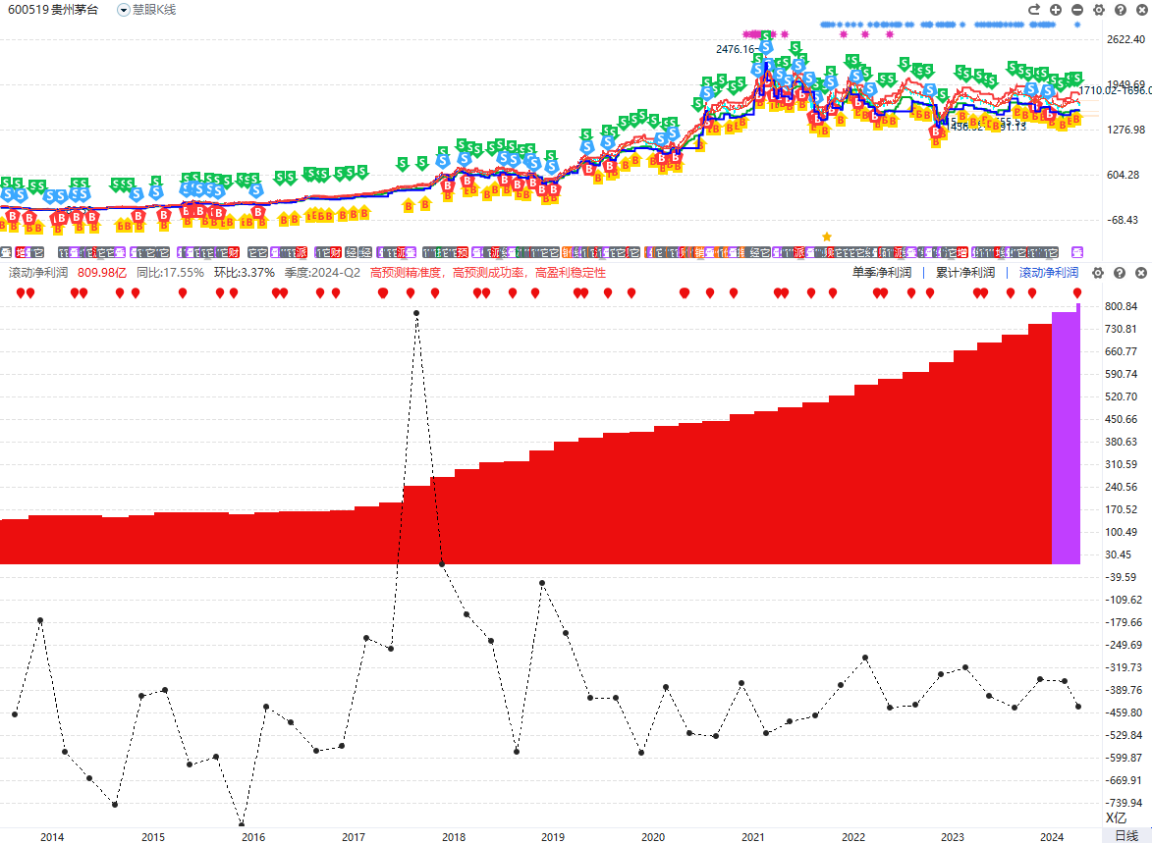
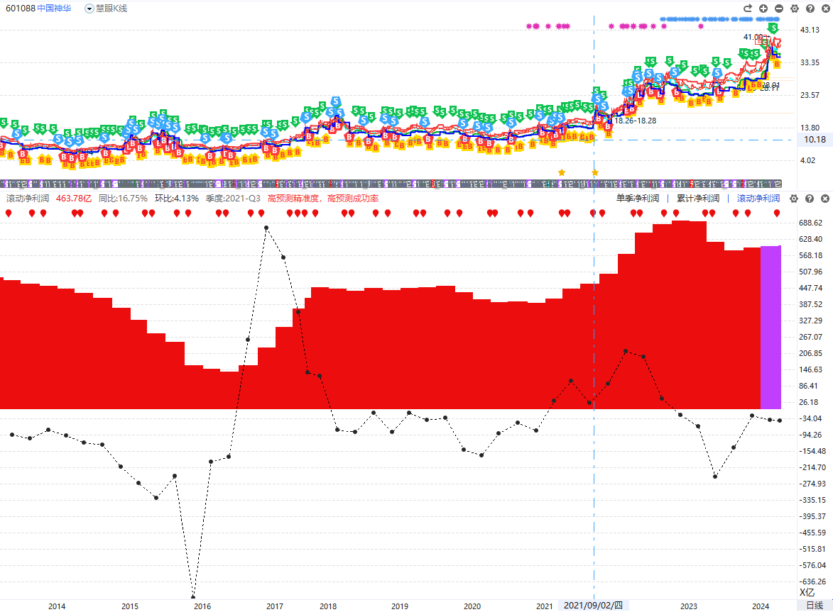
机构主力的切换
机构大资金在大市值中切换，形成长期趋势，形成稳健风格
经济增速：增值和保值左右大资金的抱团，资金不会轮空，风格持续存在
中线上攻观察机构抱团方向，机构抱团，趋势震荡向上
经传多赢投研总监 :杨春虎丨执业编号:A1120619100003 风险提示:观点基于软件数据和理论模型分析，仅供参考，不构成买卖建议，股市有风险，投资需谨慎

Slide 15
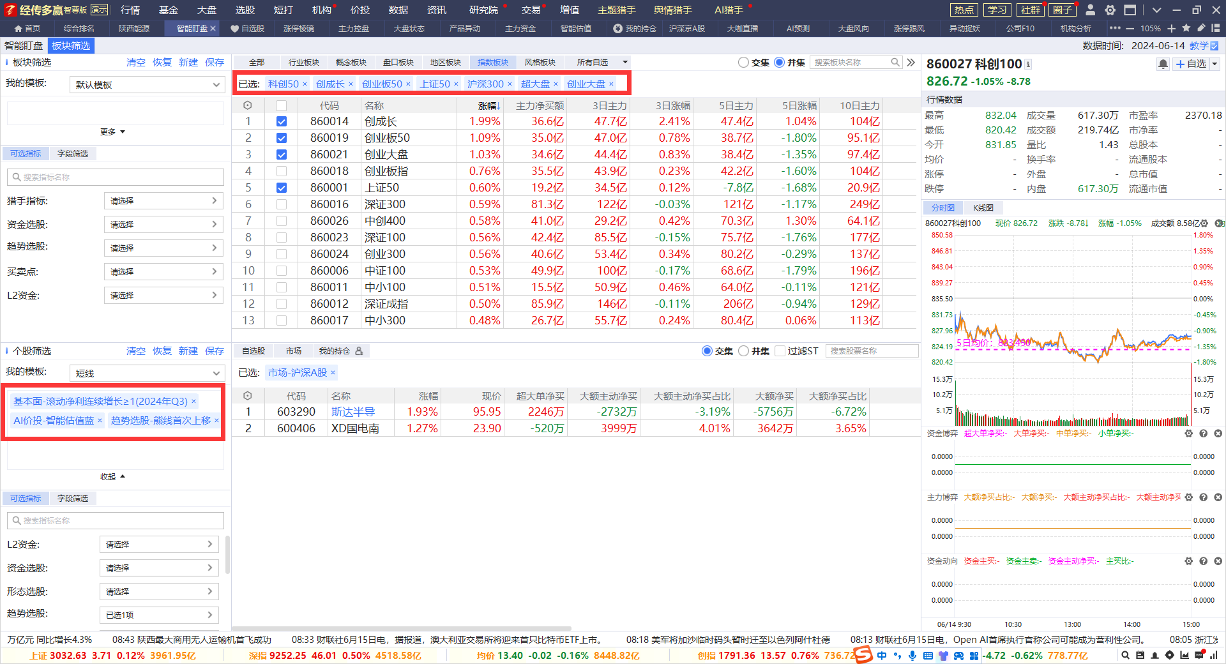
机构抱团的趋势
业绩是股价的长期方向
合理估值，熊线首次上移，新一轮趋势的开始，跟随趋势
经传多赢投研总监 :杨春虎丨执业编号:A1120619100003 风险提示:观点基于软件数据和理论模型分析，仅供参考，不构成买卖建议，股市有风险，投资需谨慎

Slide 16
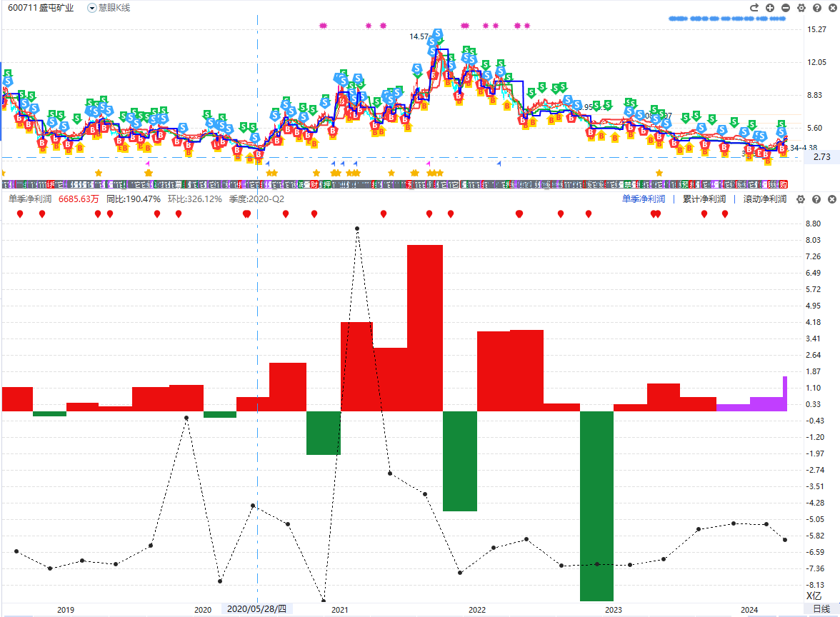
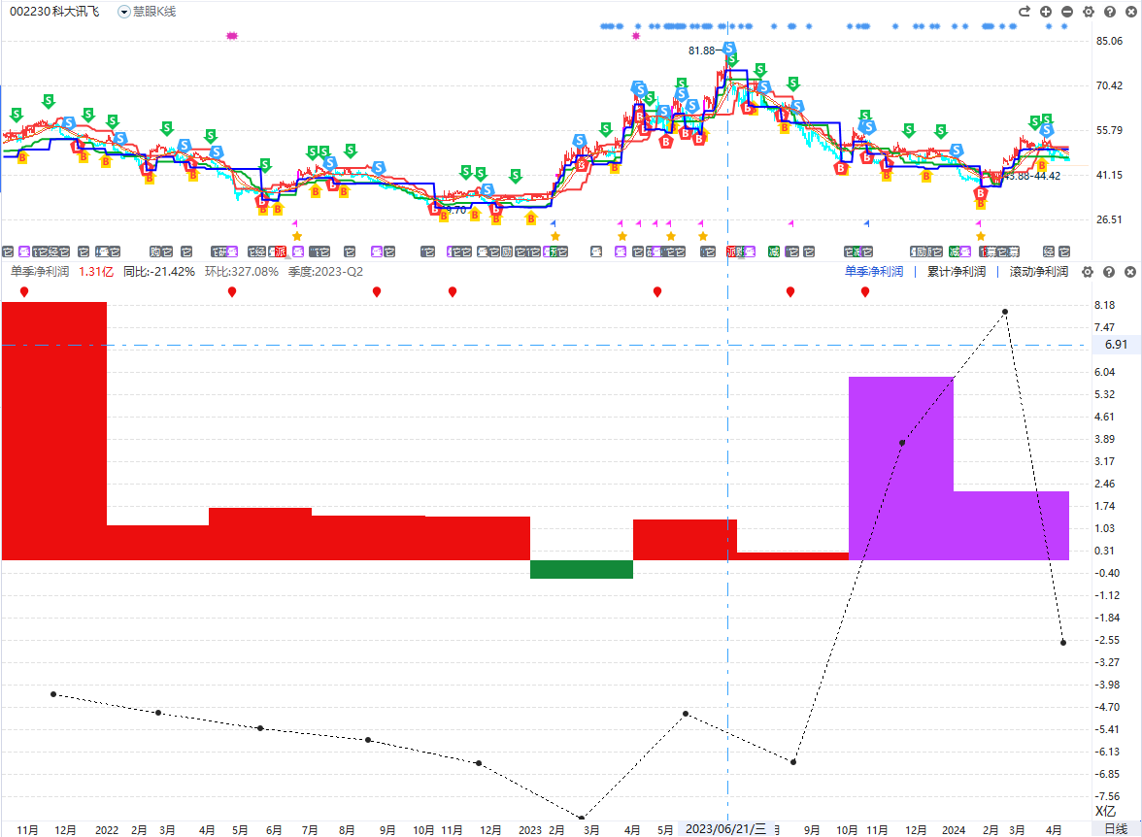
游资扎堆定热点
热点的形成是中短期资金集中流入的结果
受概念，利好，政策，风口等影响较大，中期为主，击鼓传花
反复炒作的热点是政策持续发酵的过程，大政策，大热点
经传多赢投研总监 :杨春虎丨执业编号:A1120619100003 风险提示:观点基于软件数据和理论模型分析，仅供参考，不构成买卖建议，股市有风险，投资需谨慎

Slide 17
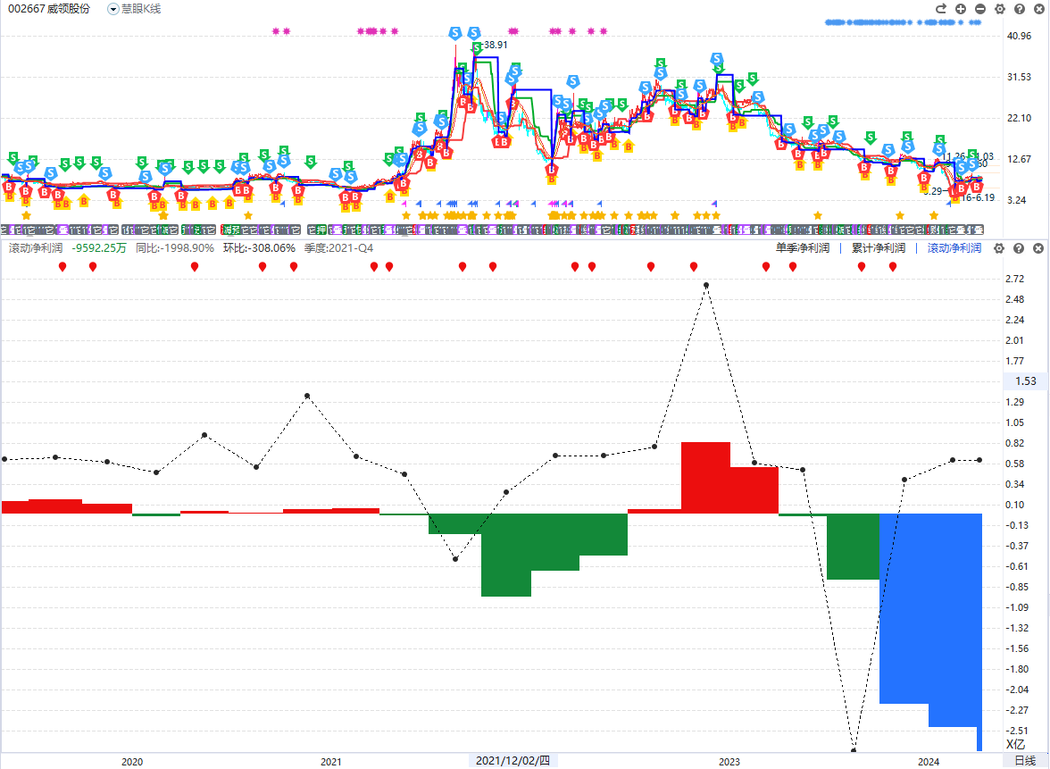
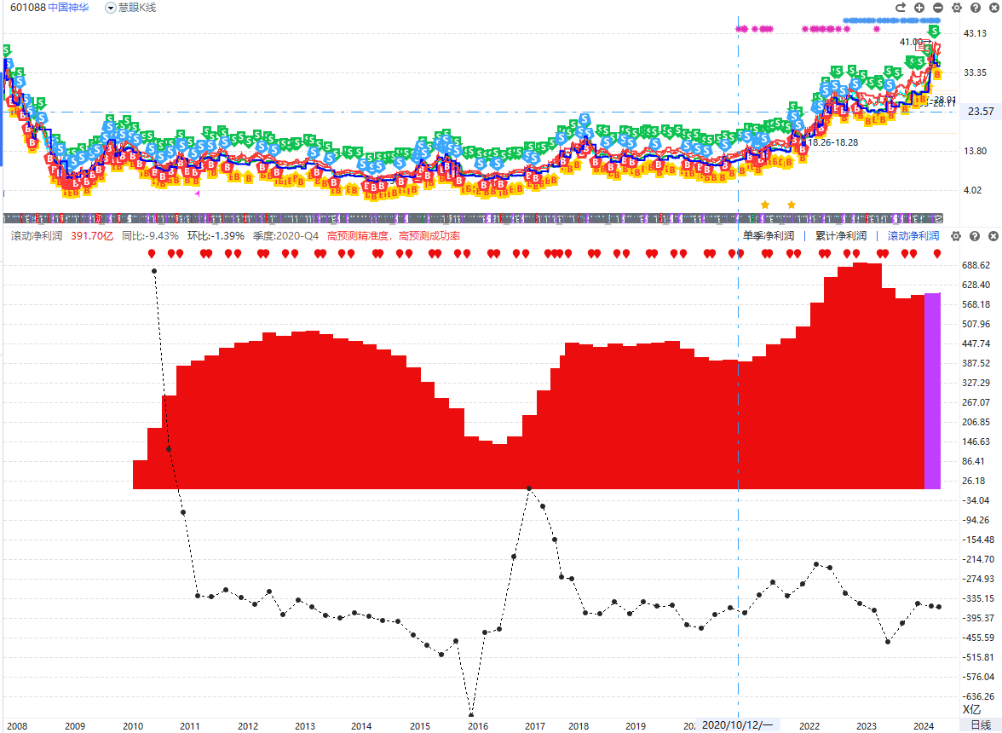
仓位决定质量
业绩不稳定，适合短线博弈（少部分仓位），业绩稳定，适合投资（大部分仓位）
风格切换代表的是大资金的切换，热点切换是短线资金的切换
大资金大市值适合稳健，短线热点小市值适合波段
经传多赢投研总监 :杨春虎丨执业编号:A1120619100003 风险提示:观点基于软件数据和理论模型分析，仅供参考，不构成买卖建议，股市有风险，投资需谨慎

Slide 18
PART 04
追踪资金，顺势而为

Slide 19
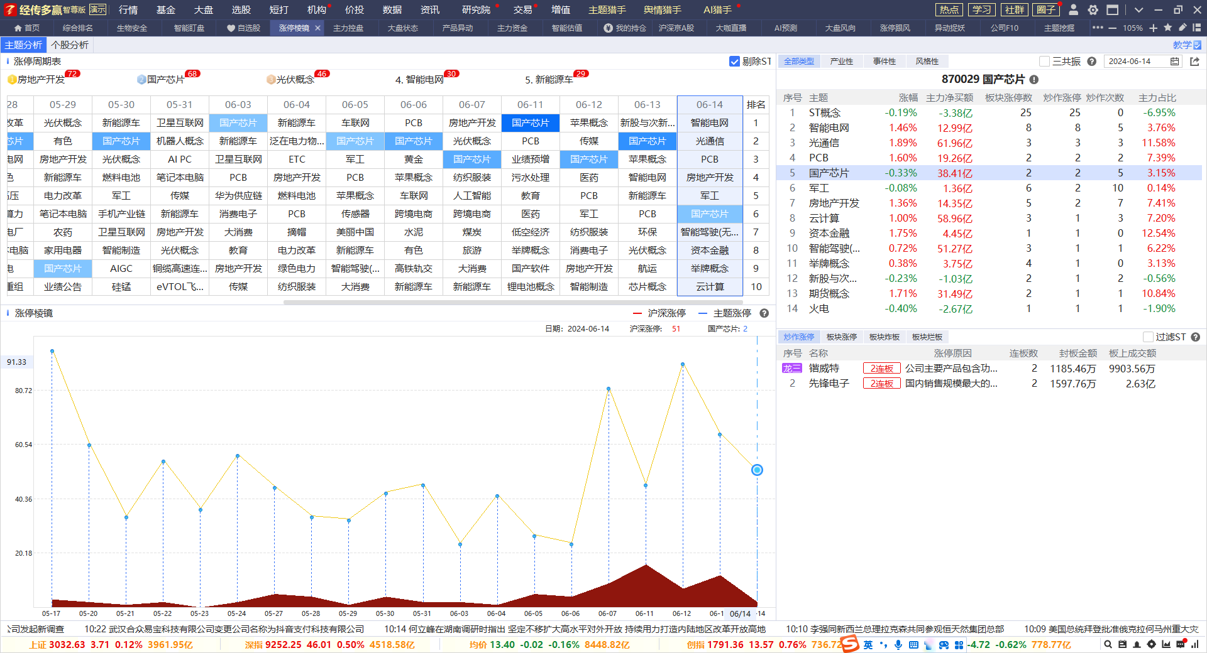
跟主题，选风口
风口热点=涨停集中=短期资金扎堆=短线空间
芯片，消费电子，电力设备系列
经传多赢投研总监 :杨春虎丨执业编号:A1120619100003 风险提示:观点基于软件数据和理论模型分析，仅供参考，不构成买卖建议，股市有风险，投资需谨慎

Slide 20
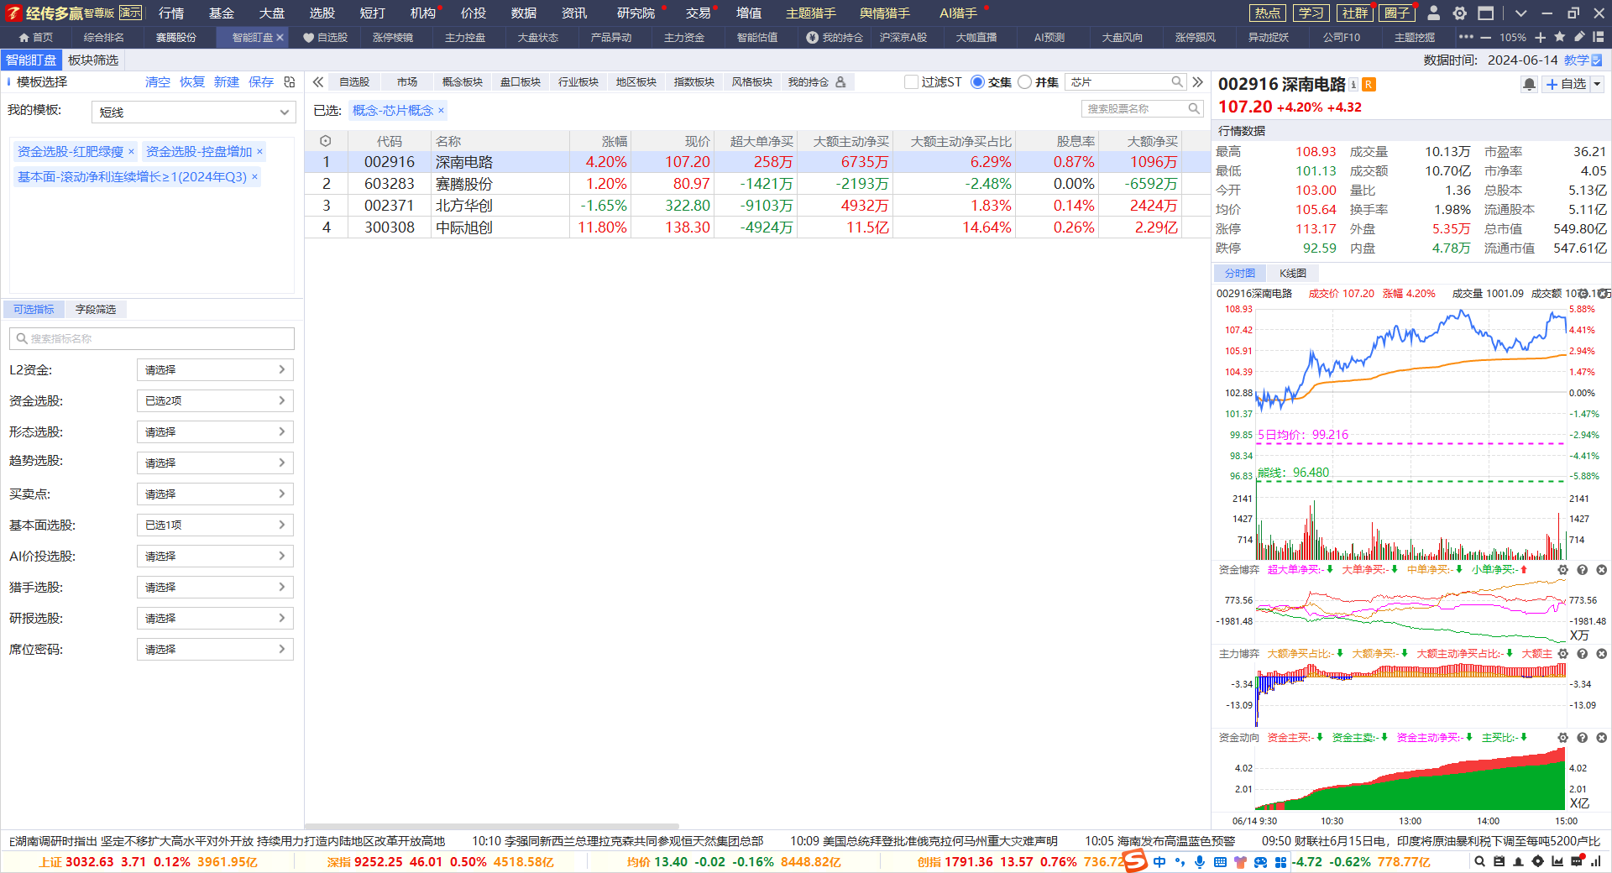
跟主题，选风口
选对热点，关注业绩，跟踪资金，等待机会
业绩增加+控盘增加+红肥绿瘦，关注下个熊线上移+金叉的机会
经传多赢投研总监 :杨春虎丨执业编号:A1120619100003 风险提示:观点基于软件数据和理论模型分析，仅供参考，不构成买卖建议，股市有风险，投资需谨慎

Slide 21
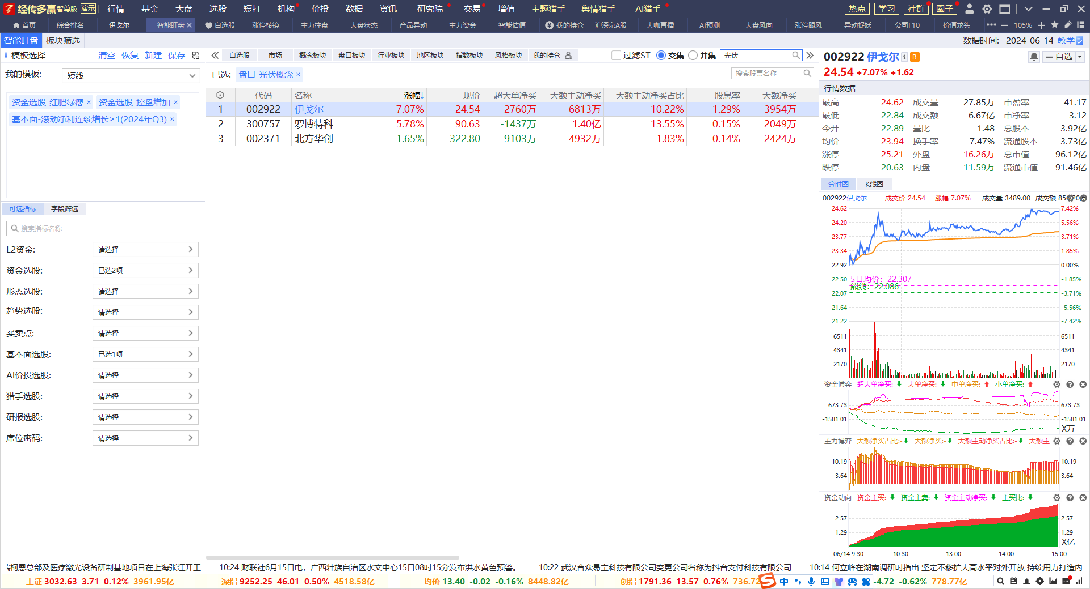
跟主题，选风口
选对热点，关注业绩，跟踪资金，等待机会
业绩增加+控盘增加+红肥绿瘦，关注下个熊线上移+金叉的机会
经传多赢投研总监 :杨春虎丨执业编号:A1120619100003 风险提示:观点基于软件数据和理论模型分析，仅供参考，不构成买卖建议，股市有风险，投资需谨慎

Slide 22
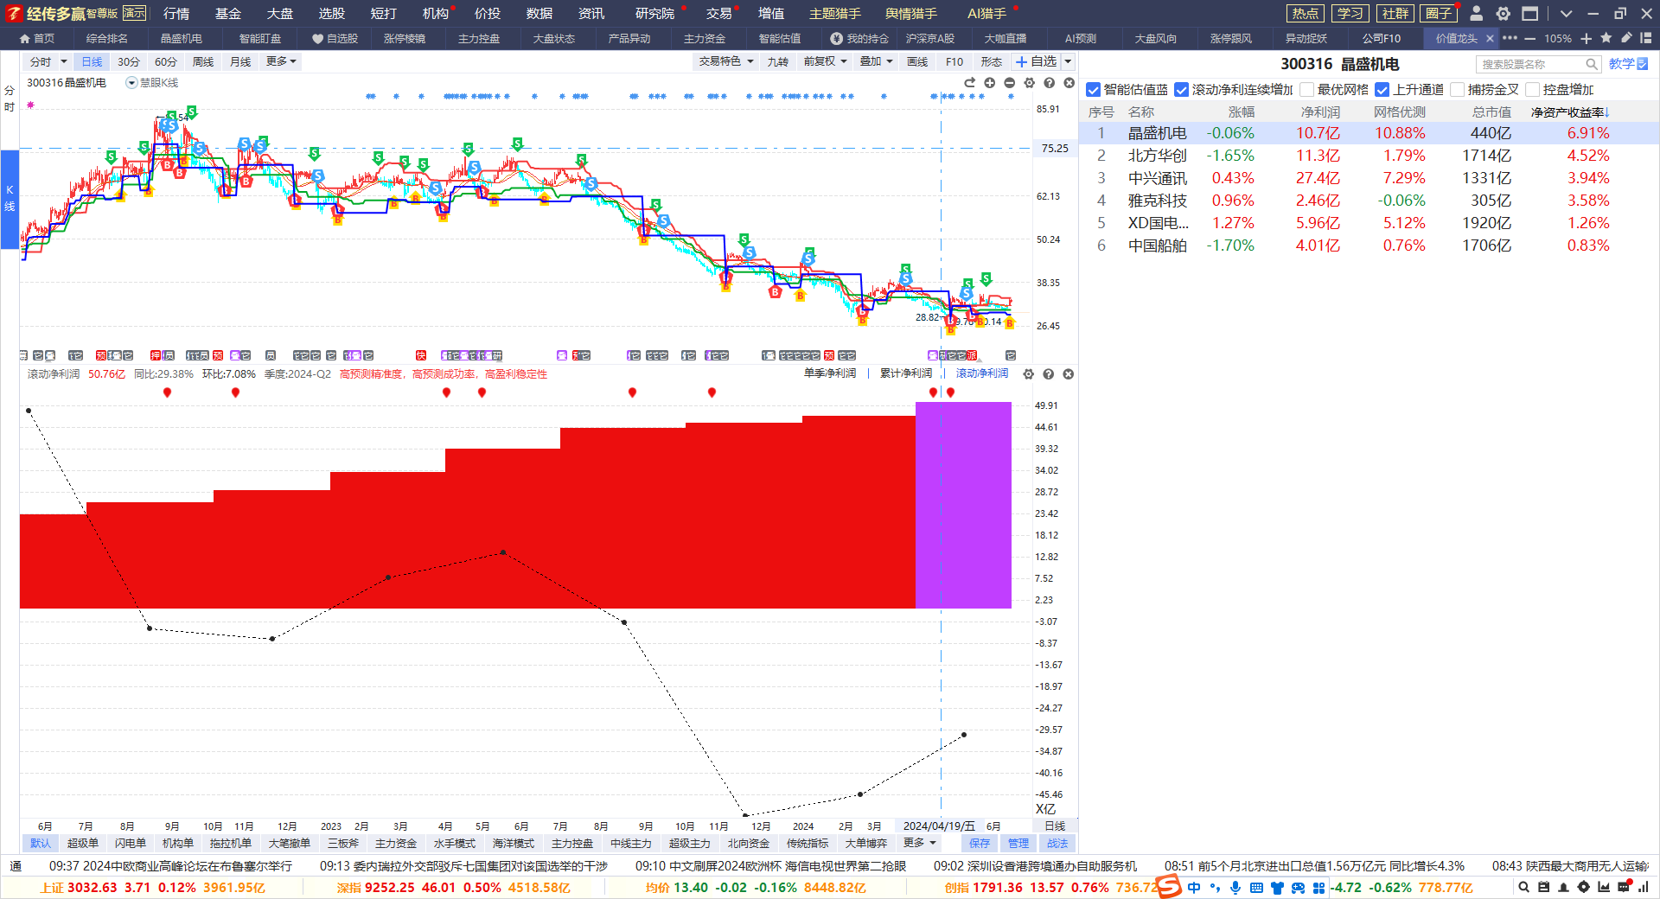
稳健波段，价值龙头
行业龙头，业绩增加，估值合理
基本面背离，等待启动机会，等待熊线上移的启动机会
经传多赢投研总监 :杨春虎丨执业编号:A1120619100003 风险提示:观点基于软件数据和理论模型分析，仅供参考，不构成买卖建议，股市有风险，投资需谨慎

